Slide 1

EL CHALECO SASTRE

Slide 2
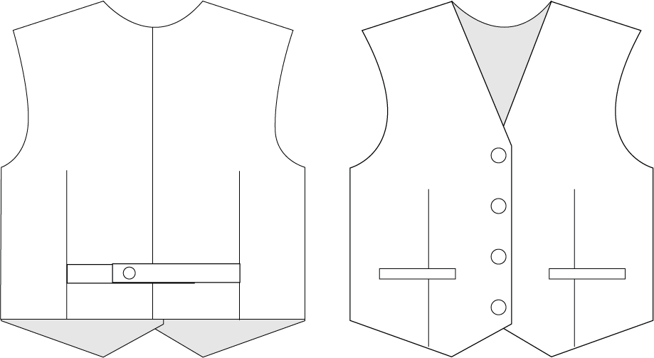
EL CHALECO HERMÉS

Slide 3
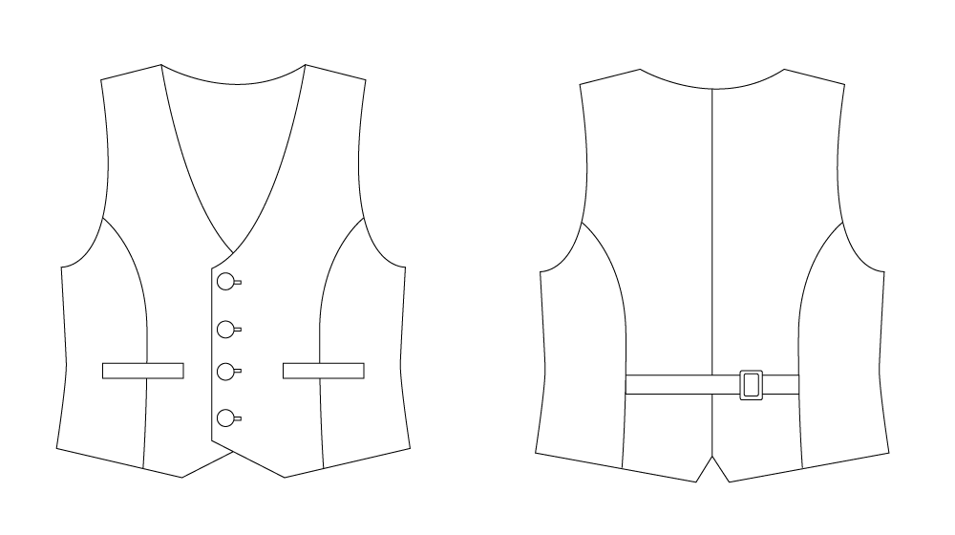
PARTES DE UN CHALECO
ESCOTE
ESPALDA RASADA
SISAS
COSTADILLOS
BOLSILLOS OJAL
PICOS
ABOTONADURAS
MARTINGALA

Slide 4
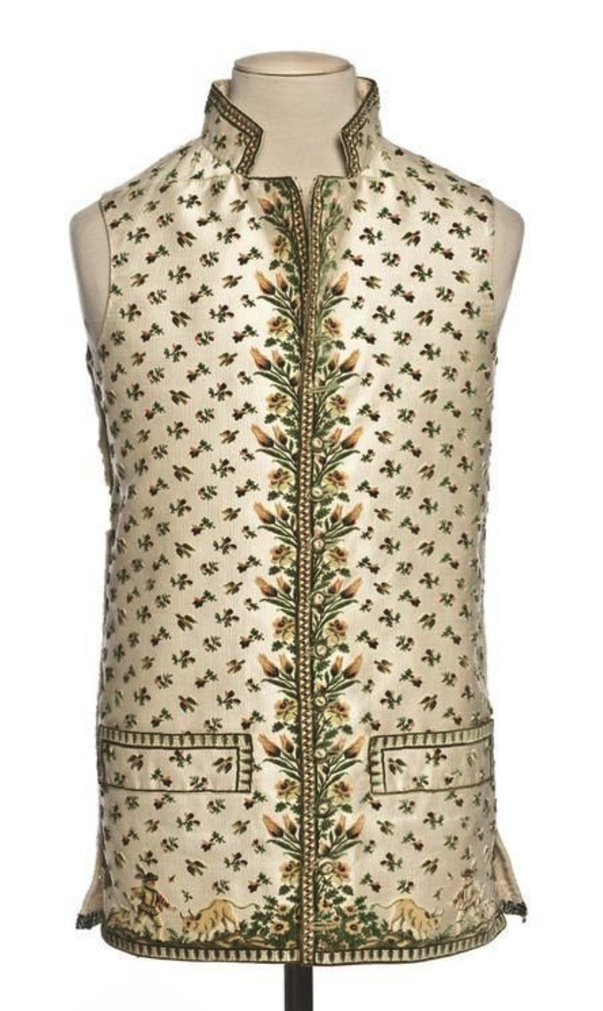
LA HISTORIA DEL CHALECO
El chaleco viene de la mano de un decreto del rey Carlos II de Inglaterra en 1666.
Su origen está inspirado en los chalecos de la India.

Slide 5
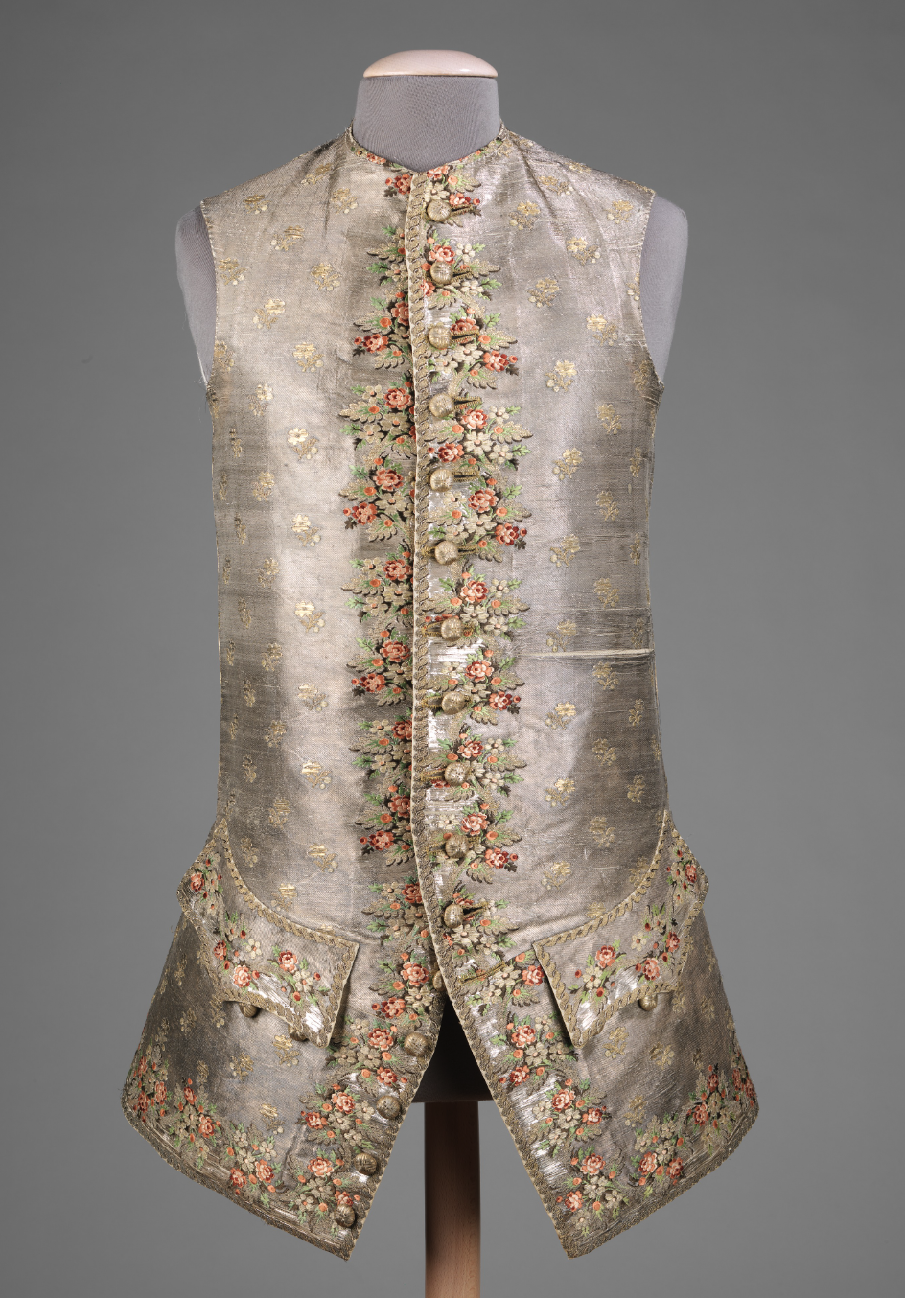
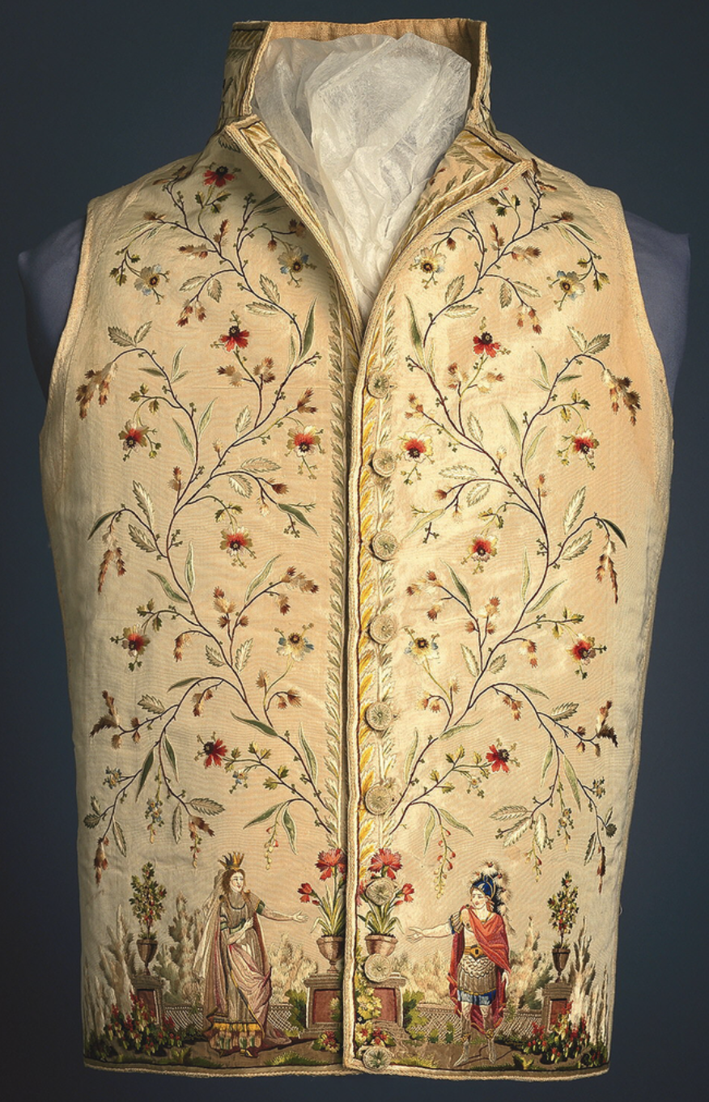
LA HISTORIA DEL CHALECO
Durante el 1700 y parte del 1800, los chalecos eran una pieza ornamental

Slide 6
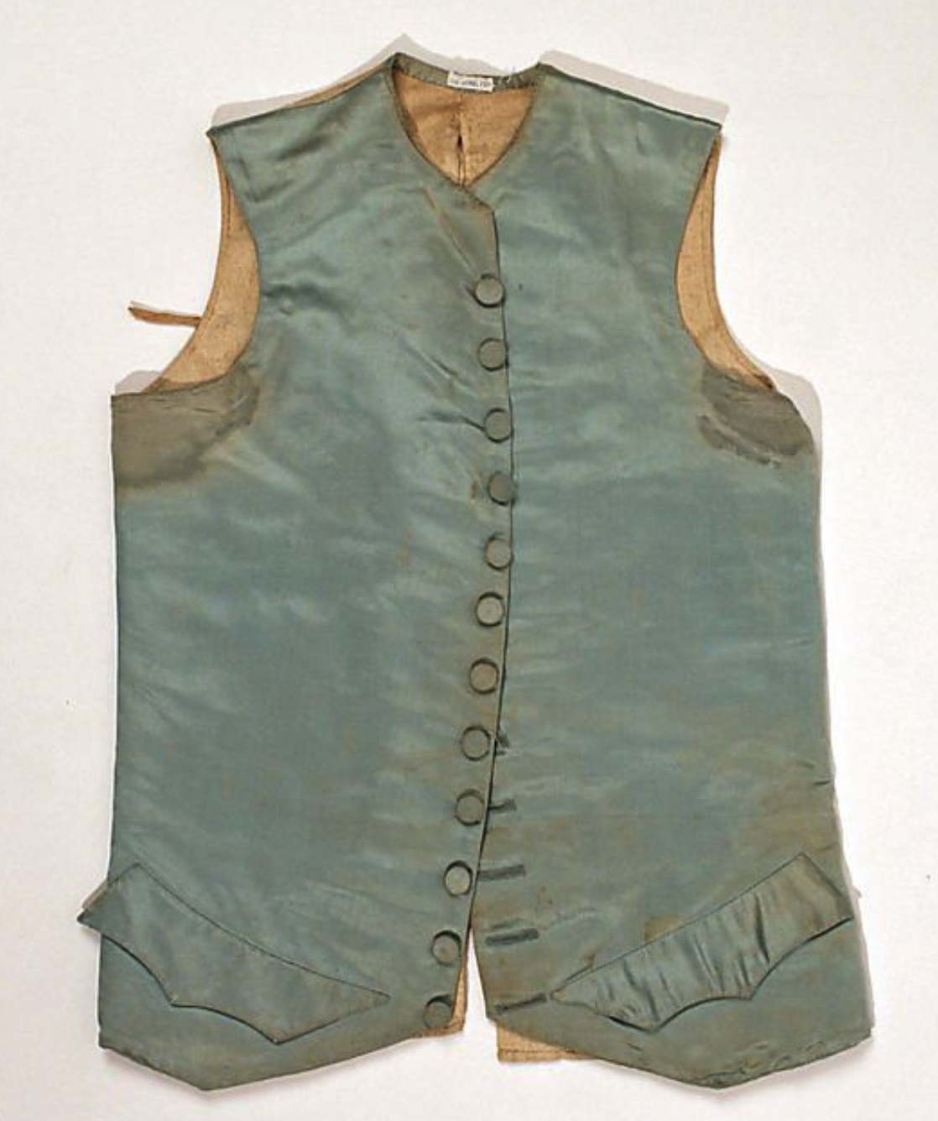
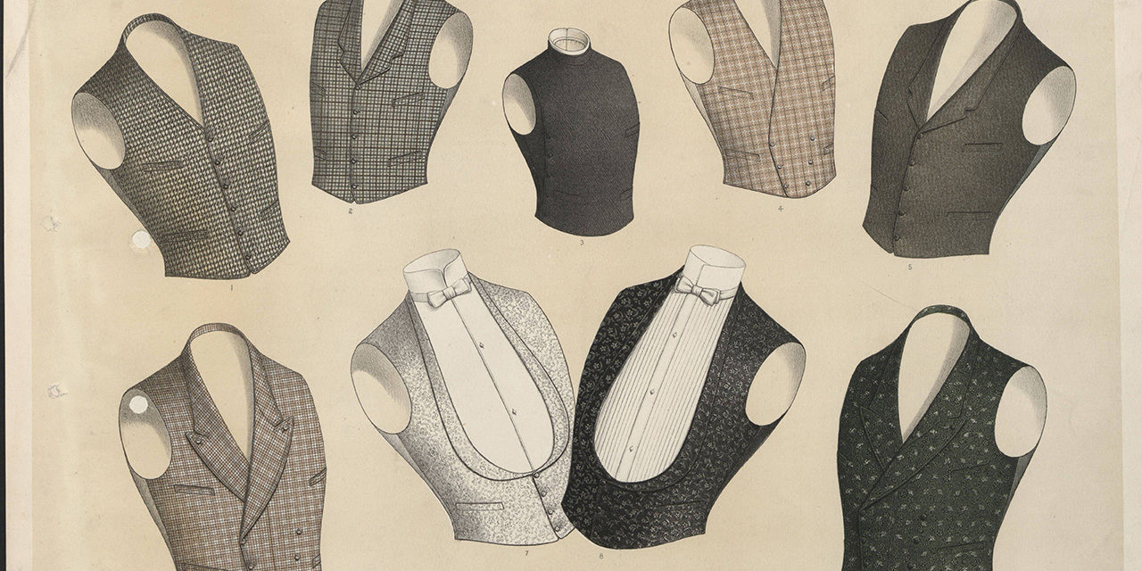
LA HISTORIA DEL CHALECO
A partir de la Revolución Francesa, a fines del 1800, se va simplificando.

Slide 7
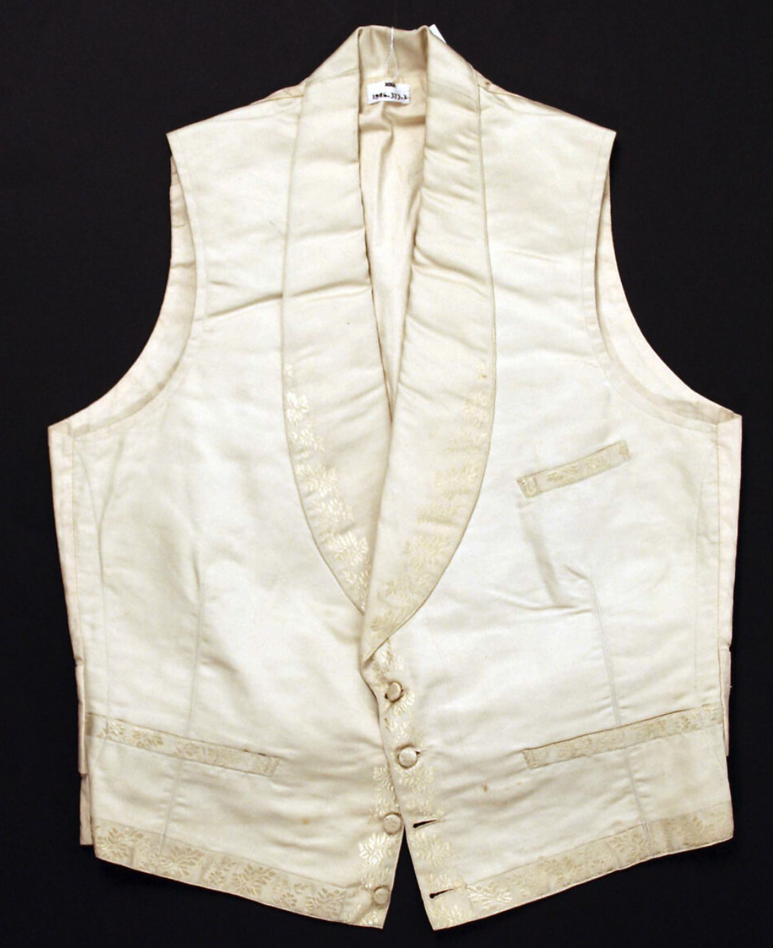
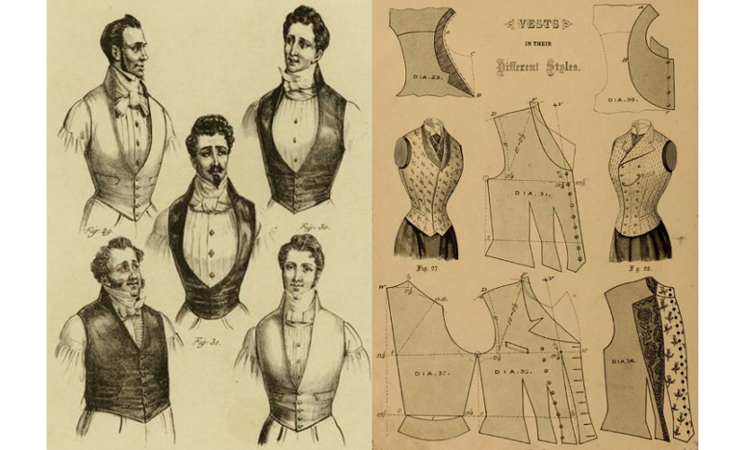
LA HISTORIA DEL CHALECO
Después del 1820, los chalecos se diseñan más cortos y ceñidos, acorde a la moda del momento.
Incluso llegan a mezclarse con los corsets.

Slide 8
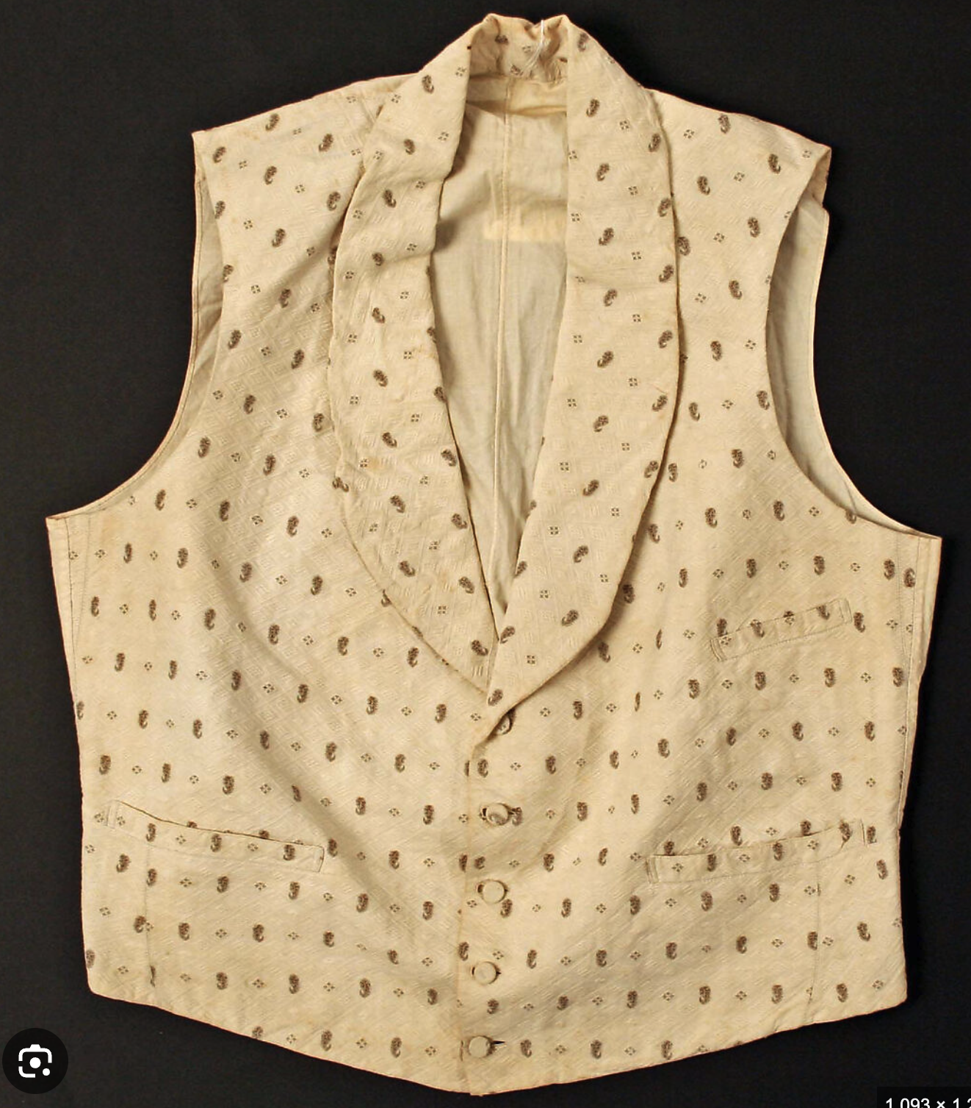
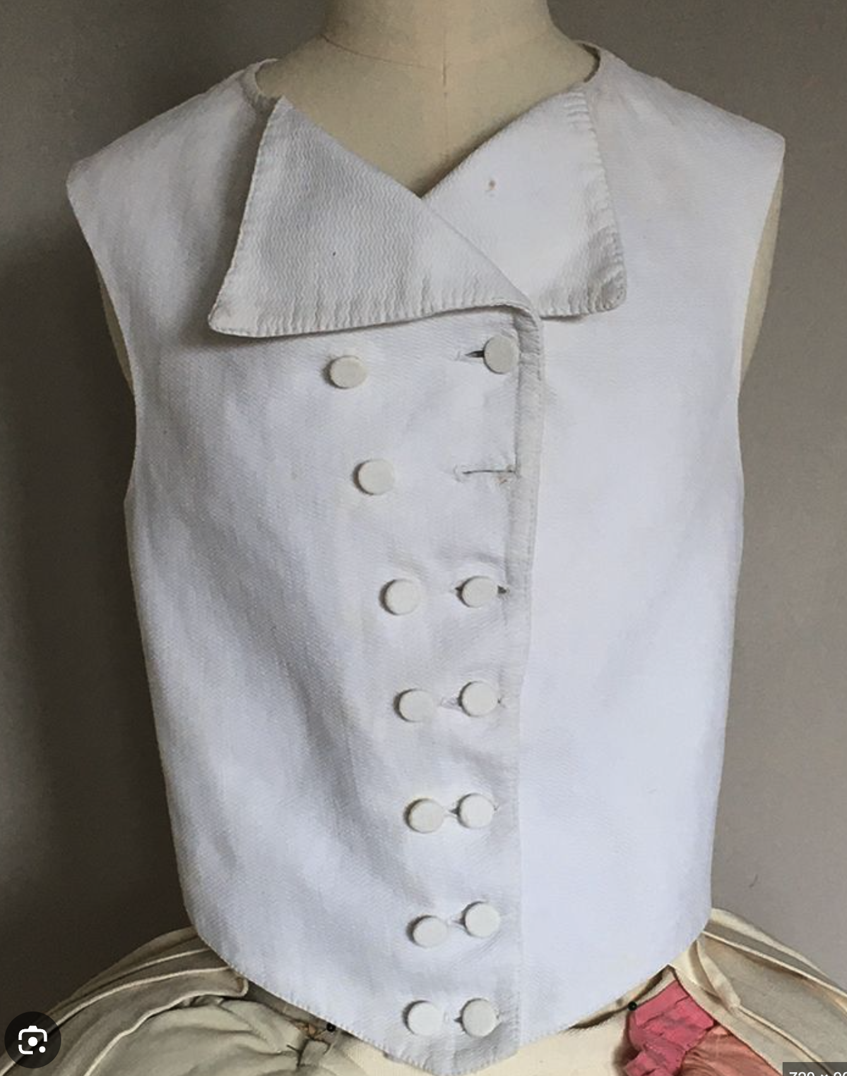
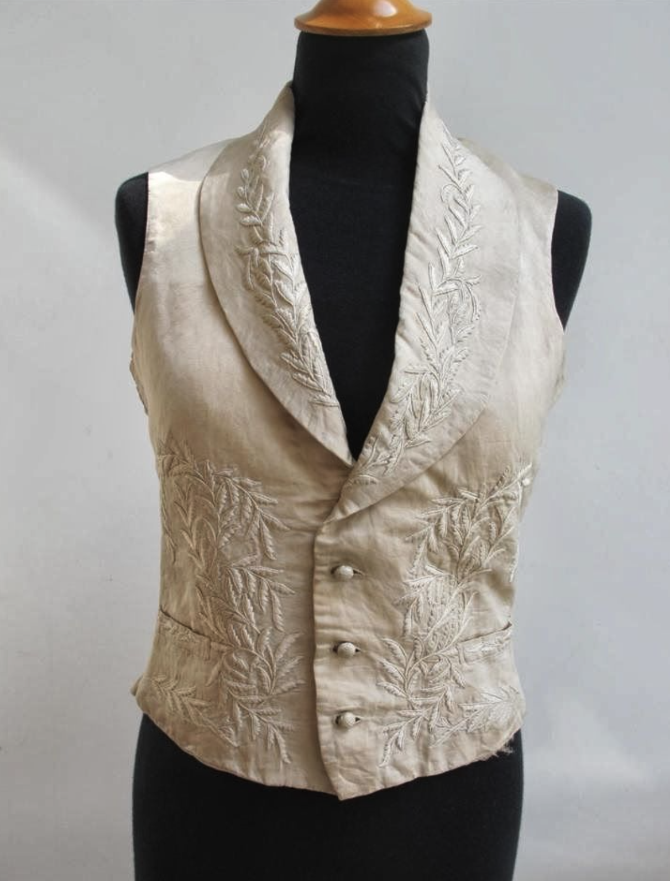
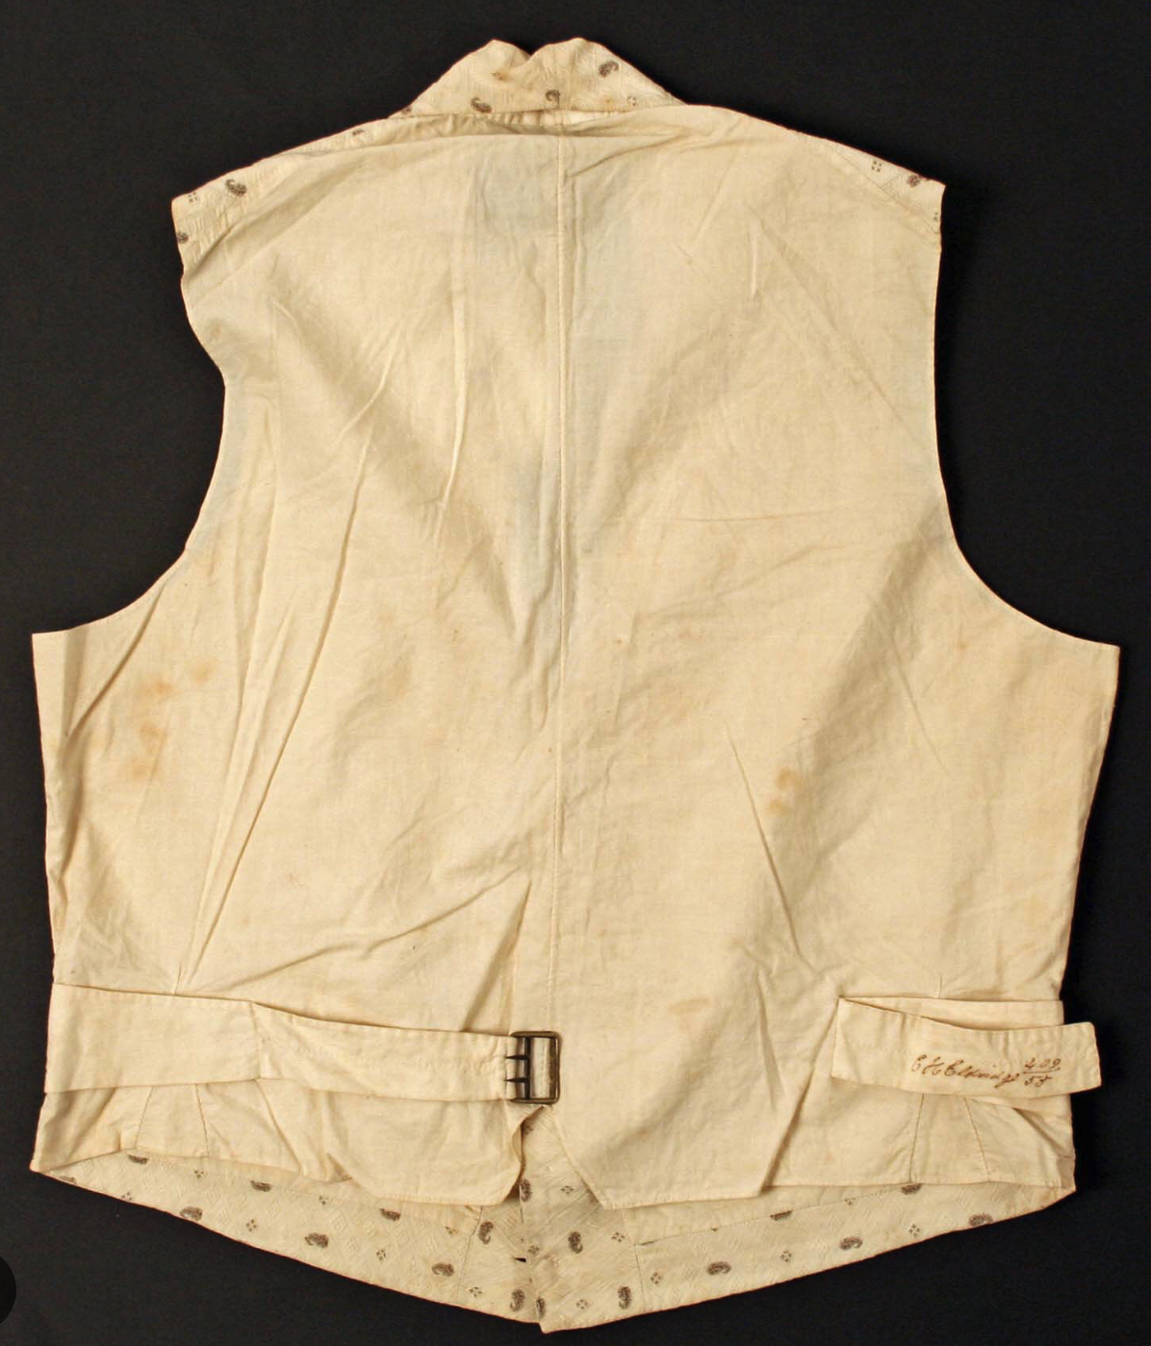
LA HISTORIA DEL CHALECO

Slide 9
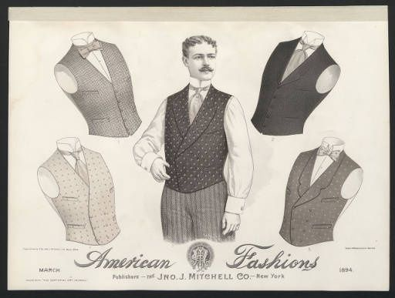
LA HISTORIA DEL CHALECO
Durante el 1900, el chaleco se transforma en una pieza base del vestuario, tanto en hombres como en mujeres.

Slide 10
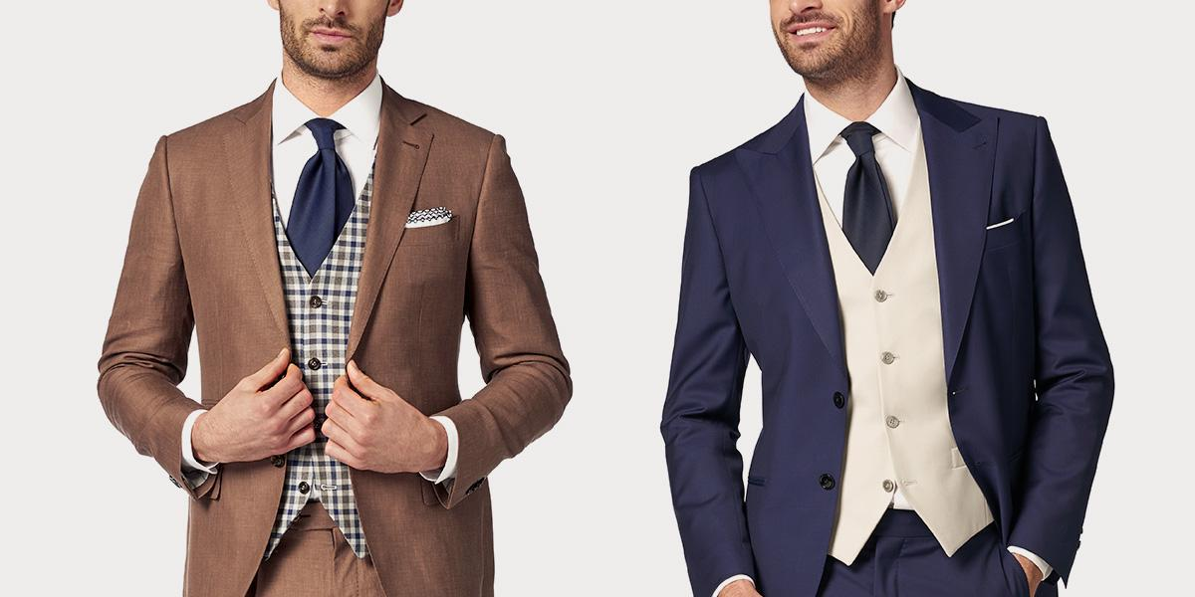
LA HISTORIA DEL CHALECO
En el siglo 20, el chaleco pasa de ser prenda de trabajador, a símbolo de status social.

Slide 11
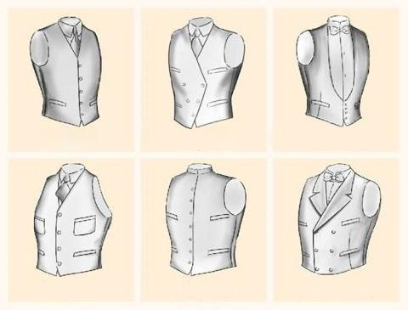
DIFERENTES TIPOS DE CHALECOS
BÁSICO DE 5 BOTONES
ASIMÉTRICO 4 BOLSILLOS
SMOKING 4 BOTONES
4 Y 4
MANDARÍN
DOBLE ABOTONADURA SOLAPADO

